Slide 1
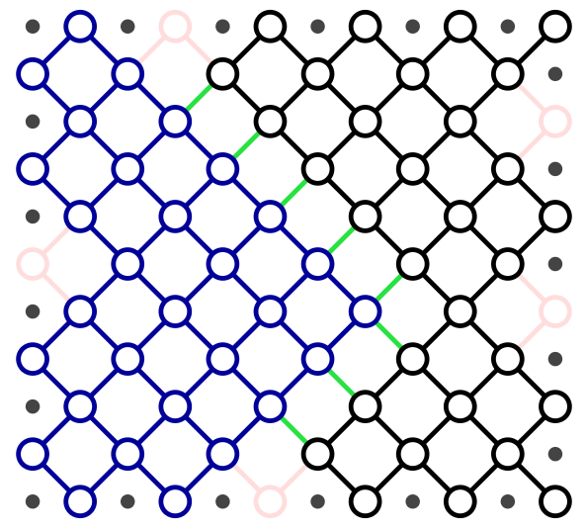
计算SFA切割线 http://172.16.20.129:26185/demo.html

Slide 2
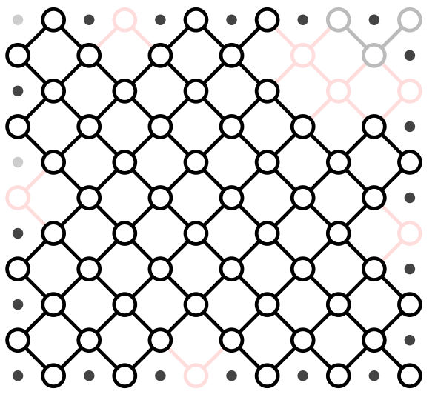
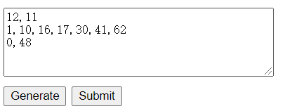
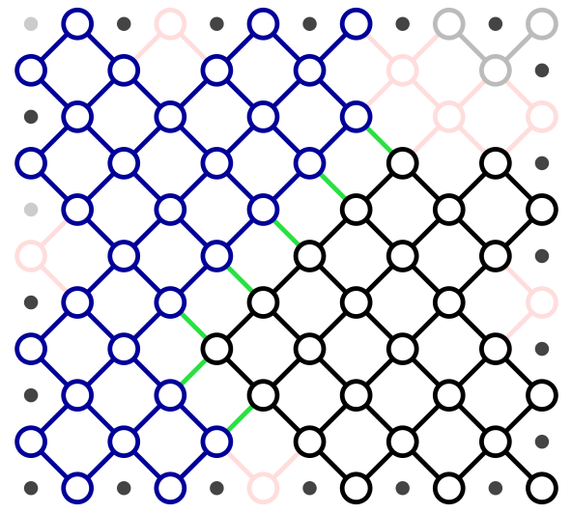
单击比特移除比特
会显示为浅红
边界的黑点是起始点, 点掉可以指定放弃那些起始点
右上浅黑色是因为不再与主要的区域联通
文本框内容等于图的全部信息, 先前编辑好的图把文本内容粘进来点Generate可以重新生成, 不用再重新点
点Submit提交到服务器计算,生成切割后的图
会搜索两侧比特数差小于等于6的所有最短+两侧差别最小的路径

Slide 3
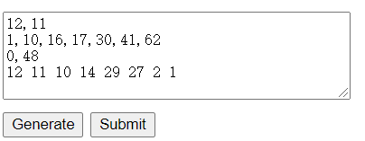
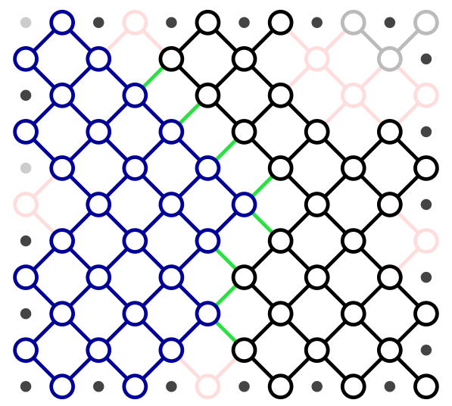
传输到服务器的数据会列在下面,例如
12 11 10 14 31 25 2 1
1 1 1 1 1 1 1 1 1 1 1 1 1
1 0 0 0 0 0 0 0 0 0 0 0 1
1 0 0 0 0 0 0 0 0 0 0 0 1
1 0 0 0 0 0 0 0 0 0 0 0 1
…
第一行可以修改后填回文本框的第四行
如此便指定了两侧比特数差距不能大于2
一定要保持31+25=29+27这个和不变
点生成后点提交
便得到了更平衡但是切边数更多的切法
更不平衡但是切边数更少的切法同理

Slide 4
一些例子

Slide 5
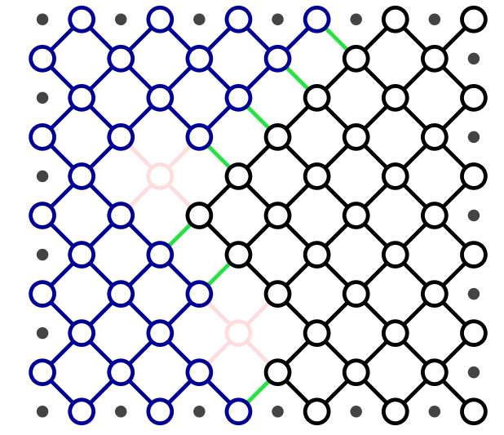
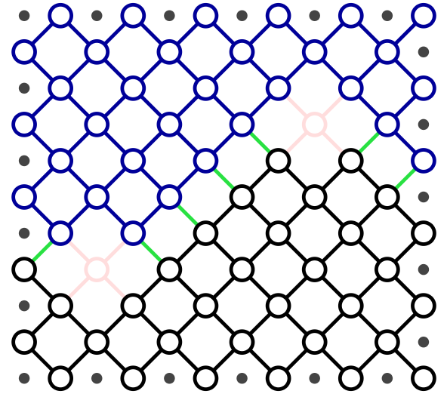

Slide 6
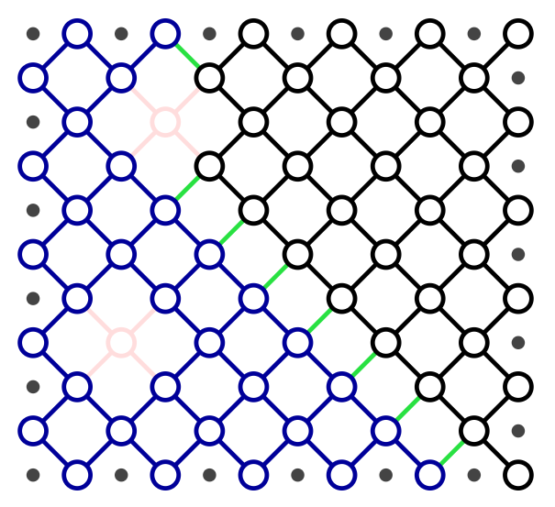
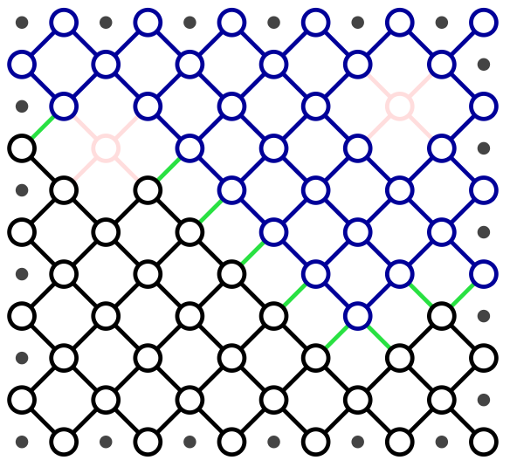

Slide 7
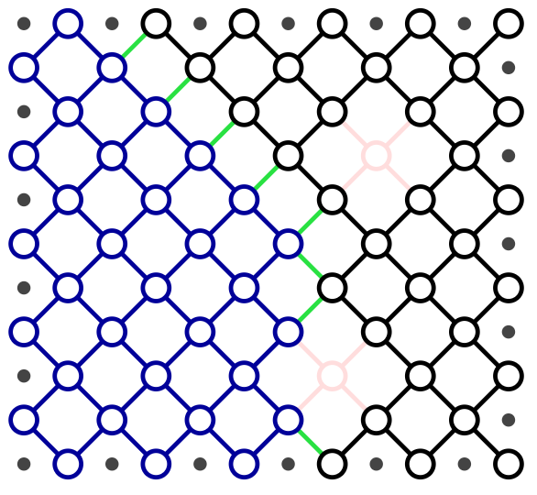
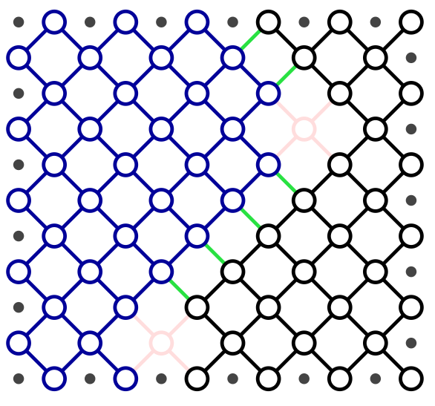

Slide 8
